Slide 1
§oµn kÕt - Ch¨m ngoan - Häc giái
9 10
Tr­ưêng TH&THCS Hiền Hào
Phân môn: Tập đọc
Bài: Đất nước
Giáo Viên: Nguyễn thị Ngân

Slide 3
Nội dung thảo luận
Đọc thầm nội dung bài thơ và phần chú giải, tìm những từ em chưa hiểu nghĩa, những từ khó đọc, cách ngắt nhịp trong các dòng thơ, luyện đọc trong nhóm (4 phút)

Slide 4
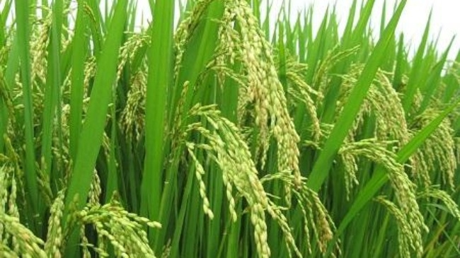
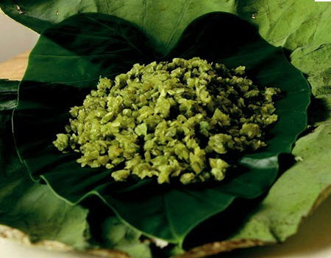
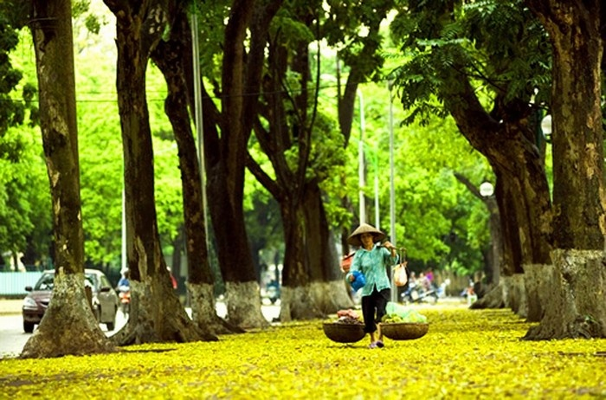
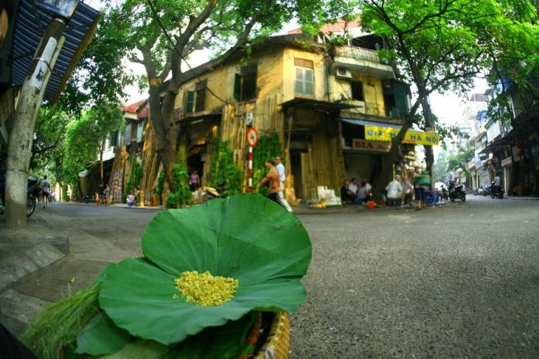

Slide 5
Đất nước
( Trích)
Đoạn 1:
Sáng mát trong như sáng năm xưa Gió thổi mùa thu hương cốm mới Tôi nhớ những ngày thu đã xa.
Sáng chớm lạnh trong lòng Hà Nội Những phố dài xao xác hơi may Người ra đi đầu không ngoảnh lại Sau lưng thềm nắng lá rơi đầy.

Slide 6
Đất nước
( Trích)
Đoạn 1:
Sáng mát trong / như sáng năm xưa Gió thổi mùa thu / hương cốm mới Tôi nhớ / những ngày thu đã xa.
Sáng chớm lạnh trong lòng Hà Nội Những phố dài / xao xác hơi may Người ra đi / đầu không ngoảnh lại Sau lưng / thềm nắng / lá rơi đầy.

Slide 7
Đất nước
( Trích)
Đoạn 2:
Mùa thu nay khác rồi Tôi đứng vui nghe giữa núi đồi Gió thổi rừng tre phấp phới Trời thu thay áo mới Trong biếc nói cười thiết tha.
Trời xanh đây là của chúng ta Núi rừng đây là của chúng ta Những cánh đồng thơm mát Những ngả đường bát ngát Những dòng sông đỏ nặng phù sa.
Nước chúng ta, Nước những người chưa bao giờ khuất Ðêm đêm rì rầm trong tiếng đất Những buổi ngày xưa vọng nói về.

Slide 8
Đất nước
( Trích)
Đoạn 2:
Mùa thu nay khác rồi Tôi đứng vui nghe / giữa núi đồi Gió thổi / rừng tre phấp phới Trời thu thay áo mới Trong biếc nói cười thiết tha.
Trời xanh đây / là của chúng ta Núi rừng đây / là của chúng ta Những cánh đồng / thơm mát Những ngả đường / bát ngát Những dòng sông / đỏ nặng phù sa.
Nước chúng ta, Nước những người / chưa bao giờ khuất Ðêm đêm / rì rầm trong tiếng đất Những buổi ngày xưa / vọng nói về.

Slide 9
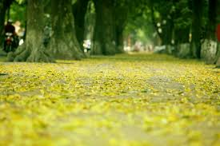
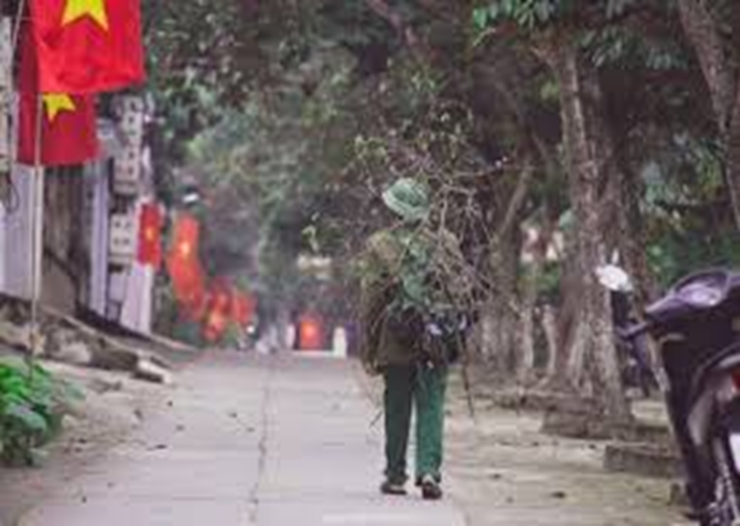
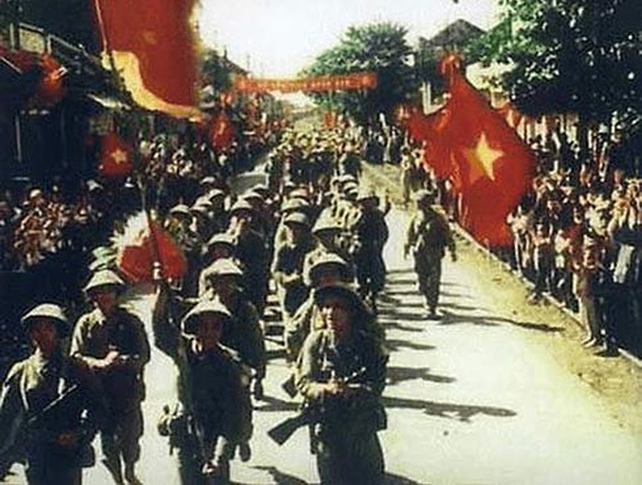

Slide 10
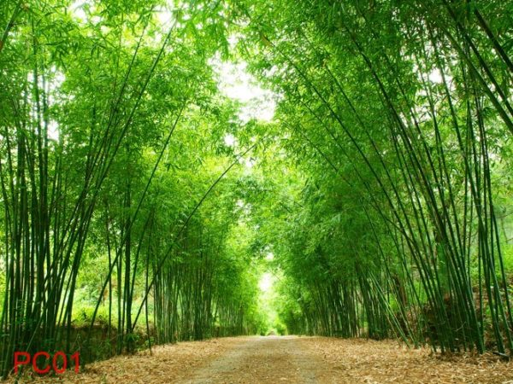
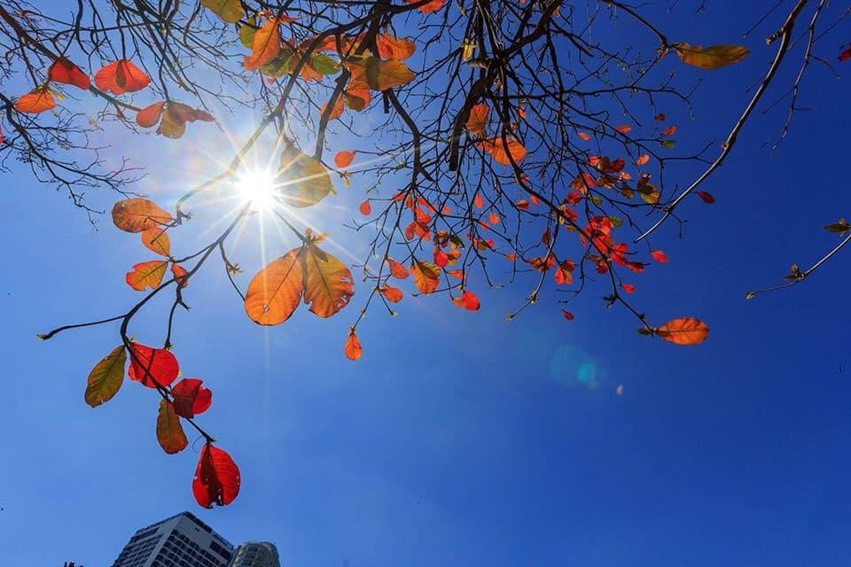

Slide 11
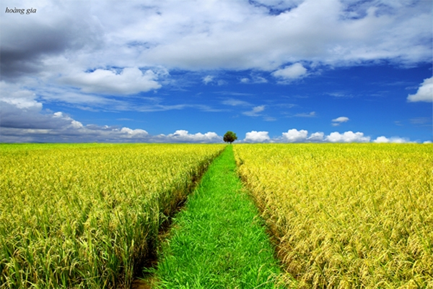
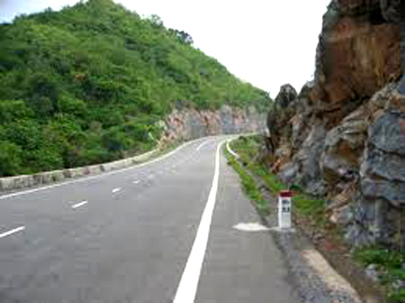
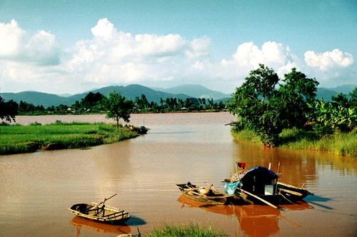

Slide 12
Lòng tự hào về đất nước tự do. |  | Lòng tự hào về truyền thống bất khuất của dân tộc.
Từ ngữ | Hình ảnh | Từ ngữ | Hình ảnh
Trời xanh đây, núi rừng đây, của chúng ta. | Những cánh đồng thơm mát, những ngả đường bát ngát, những dòng sông đỏ nặng phù sa. | Chưa bao giờ khuất. | Đêm đêm rì rầm trong tiếng đất, những buổi ngày xưa vọng nói về.

Slide 14
Đất nước
( Trích)
Đoạn 1:
Sáng mát trong / như sáng năm xưa Gió thổi mùa thu / hương cốm mới Tôi nhớ / những ngày thu đã xa.
Sáng chớm lạnh trong lòng Hà Nội Những phố dài / xao xác hơi may Người ra đi / đầu không ngoảnh lại Sau lưng / thềm nắng / lá rơi đầy.

Slide 15
Đất nước
( Trích)
Đoạn 2:
Mùa thu nay khác rồi Tôi đứng vui nghe / giữa núi đồi Gió thổi / rừng tre phấp phới Trời thu thay áo mới Trong biếc nói cười thiết tha.
Trời xanh đây / là của chúng ta Núi rừng đây / là của chúng ta Những cánh đồng / thơm mát Những ngả đường / bát ngát Những dòng sông / đỏ nặng phù sa.
Nước chúng ta, Nước những người / chưa bao giờ khuất Ðêm đêm / rì rầm trong tiếng đất Những buổi ngày xưa / vọng nói về.

Slide 16
XIN CHÂN THÀNH CẢM ƠN.

